Slide 1
La Celestina

Slide 2
Índice
Información general
Argumento
Autor
Estructura
Descripción de los personajes
Temas
Adaptaciones
Fragmento película

Slide 3
INFORMACIÓN GENERAL
La Celestina es una obra muy importante de la literatura universal que se publicó por primera vez en 1499, con el título de Comedia de Calisto y Melibea. La obra tenía 16 actos y era anónima. Más tarde aparece de nuevo con el título Tragicomedia de Calisto y Melibea, pero aparece el autor, Fernando de Rojas. La nueva obra tenía 21 actos. El género es de comedia humanística. La obra parece un teatro, porque es un texto dialogado que contiene acotaciones y apartes. Pero esta obra debe ser leída y no representada, ya que tiene demasiados actos y cambios en el escenario. La comedia humanística es un género característico del siglo 15, donde se solía recitar. Es por esto que contiene tanto diálogo y parece una obra teatral.

Slide 4
ARGUMENTO
Calisto, se enamora de Melibea. Sin embargo, rompe las normas de cortesanas de la época al declararle su amor desde un principio, lo que provoca la ira de la muchacha. Para conseguir hablar con ella, Calisto contrata a Celestina. Celestina, a pesar de su mala reputación, consigue convencer a Melibea mediante engaños para que acceda a encontrarse con Calisto. A partir de ese momento, se inicia una apasionante relación.
Pármeno y Sepronio asesinan a Celestina. Los criados son detenidos y mueren en la horca.
Una noche Calisto cae por las escaleras y se mata. Melibea, desesperada, se suicida lanzándose desde lo alto de una torre.

Slide 5
AUTOR
Fernando de Rojas es un escritor del que no se le conoce casi ninguna obra. Una de las pocas obras que se conoce de este hombre es la de La Celestina. Fernando de Rojas, al parecer, era un hombre de leyes, aunque no se sabe mucho sobre él. Una de las pocas cosas que se conocen sobre Fernando de Rojas es que vivió entre 1475 y 1541. También se sabe que nació en La Puebla de Montalbán (provincia de Toledo). Fernando de Rojas estudió en la Universidad de Salamanca

Slide 6
ESTRUCTURA
La Obra tiene 21 actos , dividida en :
-La Comedia (1499, 16 actos)
-La Tragicomedia 1502 21 actos).
-La Celestina (Actualmente )
-Planteamiento (acto I): Encuentro de Calisto y Melibea
-Desarrollo (actos II-XVIII): La muerte de los criados i las noches carnales de los amantes
-Desenlace (actos XIX-XXI): la venganza de las prostitutas, la muerte de Calisto, el suicidio de Melibea y el planto de Pleberio.

Slide 7
Personajes de la Celestina

Slide 8
Información
Personajes ricos:
-Melibea
-Calisto
Personajes marginales
-Celestina
Criados:
-Sempronio (Calisto) -Tristán (Calisto)
-Parameno (Calisto) -Sosia (Calisto)
-Elicia (Celestina)
-Aerusa (Celesina)
-Lucrecia (Melibea)
Clasificación
Personajes principales:
-Celestina
-Melibea
-Calisto
Personajes secundarios:
-Padres de Melibea (Alisa y Pleberio)
-Pármeno
-Sempronio
-Tristán y Sosia
-Elicia y Areusa

Slide 9
Personajes
Principales

Slide 10
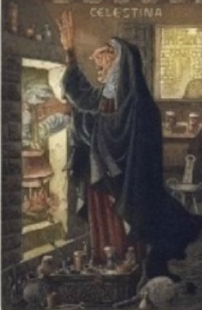
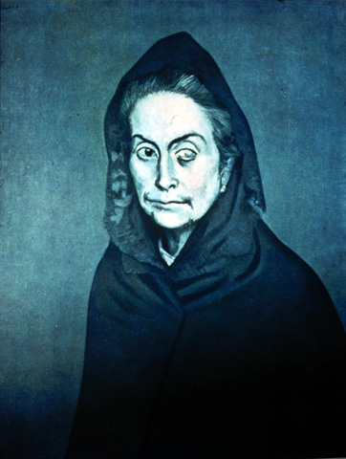
Celestina
Inteligente y manipuladora ya que conoce la psicología del resto de los personajes.
Realiza lo posible para lograr su propósito (Porque la gran pasión de Celestina es la avaricia)
Celestina es un personaje que vive del vicio y de las bajas pasiones de los demás.
Maestra de Elicia y Areúsa. Gracias a todos sus conocimientos (la naturaleza humana, el engaño, la falsedad, la compasión, la ironía y la hechicería).

Slide 11
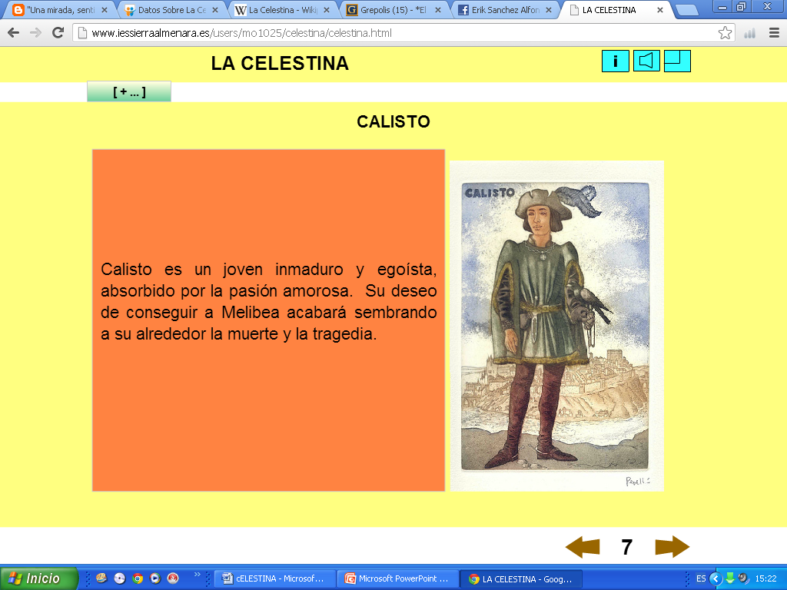
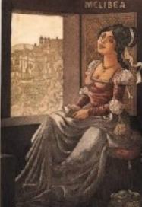
Calisto
Melibea
En principio, guarda las apariencias y rechaza a Calisto, pero, una vez segura de su amor, tomará dos decisiones importantes: entregarse a Calisto y suicidarse.
Pertenece a la alta nobleza
Es joven y hermosa
Ama a Calisto en cuerpo y alma, por lo tanto cede a la pasión erótica.
Calisto es un joven inmaduro y egoísta, absorbido por la pasión amorosa. Su deseo de conseguir a Melibea acabará sembrando a su alrededor la muerte y la tragedia.
Es un señor feudal y pertenece a la nobleza
Es joven, noble, caprichoso e impaciente
Tiene un amor cortés i erótico con Melibea

Slide 12
Personajes
Secundarios

Slide 13
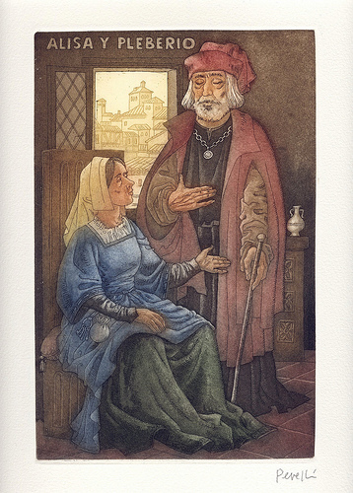
Padres Melibea
Pleborio
Malisa
-Es el padre de Melibea
-Sufre por la soledad a la que le ha condenado el destino tras tanto esfuerzo sin fruto.
-Quieren lo mejor para su hija y no se dan cuenta de que ya no es una niña.
-Es la madre de Melibea
-No posee una relación con su hija
-Tanto como padre y madre son ignorantes de los amores de su hija con Calisto

Slide 14
Personajes marginales
Criados

Slide 15
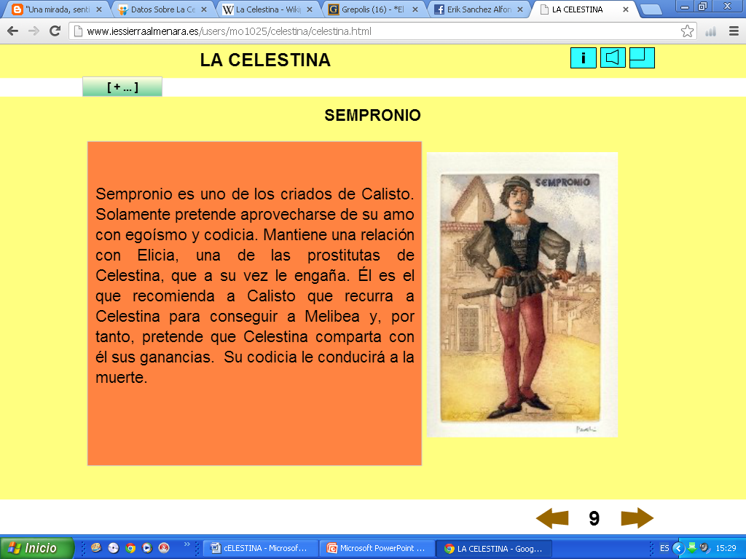
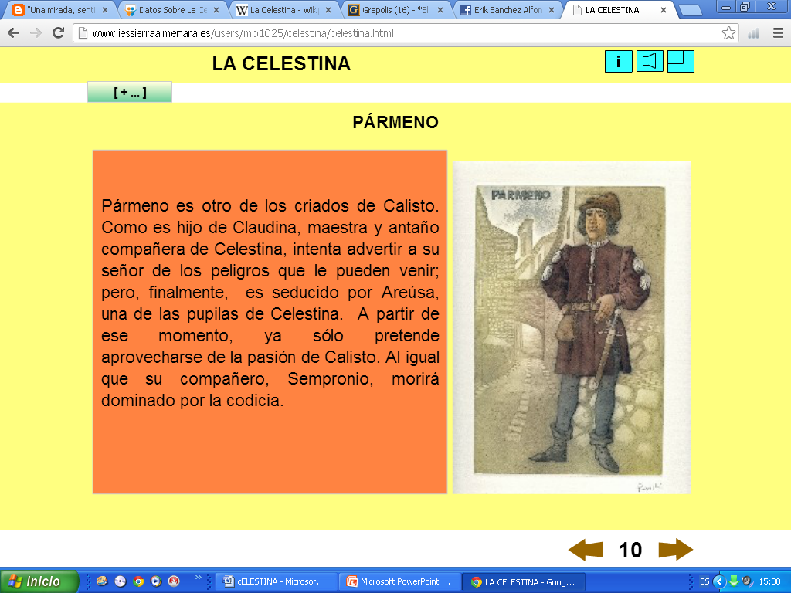
Criados de Calisto
Sempronio
Parameno
Son criados de Calisto cuya motivación es la codicia.
-Sempronio es uno de los criados de Calisto. Solamente pretende aprovecharse de su amo con egoísmo y codicia.
-Mantiene una relación con Elicia, una de las prostitutas de Celestina, que a su vez le engaña.
Desprecia a su amo
Es avaricioso y materialista
Asesina a Celestina junto a Pármeno
-Es seducido por Areúsa, a partir de ese momento, pretende aprovecharse de la pasión de Calisto.
Muestra mucha lealtad a su amo
Asesina a Celestina junto a Sempronio
Morirá dominado por la codicia.

Slide 16
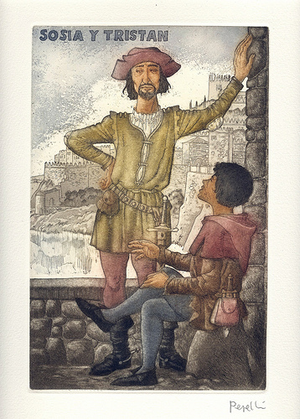
Criados de Calisto
Sosia
Tristan
Son Criados de Calisto que aparecen al final de la obra
Son criados fieles de Calisto
Sosia está enamorado de Areúsa.

Slide 17
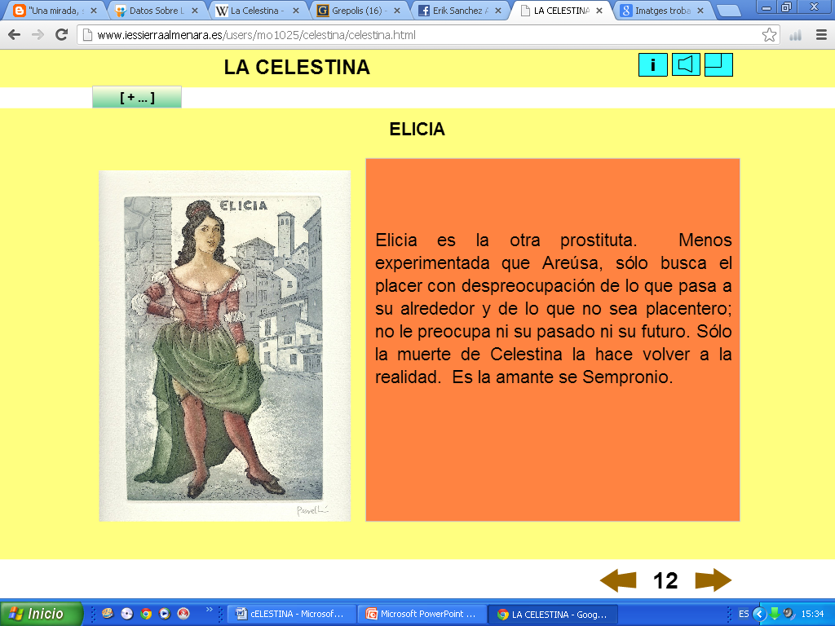
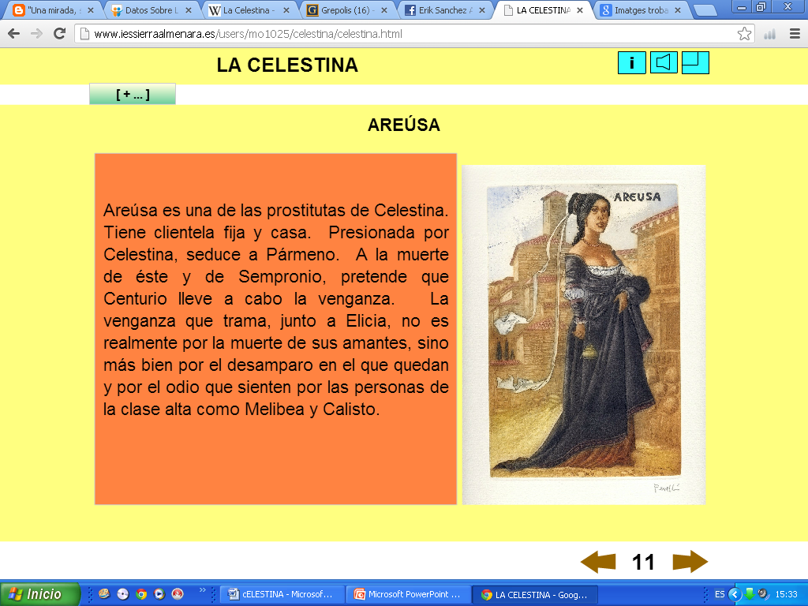
Criadas de Celestina
Elicia
Areusa
Elicia es una de las prostitutas
Menos experimentada que Areúsa
Solo se preocupa de si misma y se deja llevar por sus instintos
Es la amante se Sempronio.
Areúsa es una de las prostitutas de Celestina.
Tiene clientela fija y casa.
Seduce a Pármeno.

Slide 18
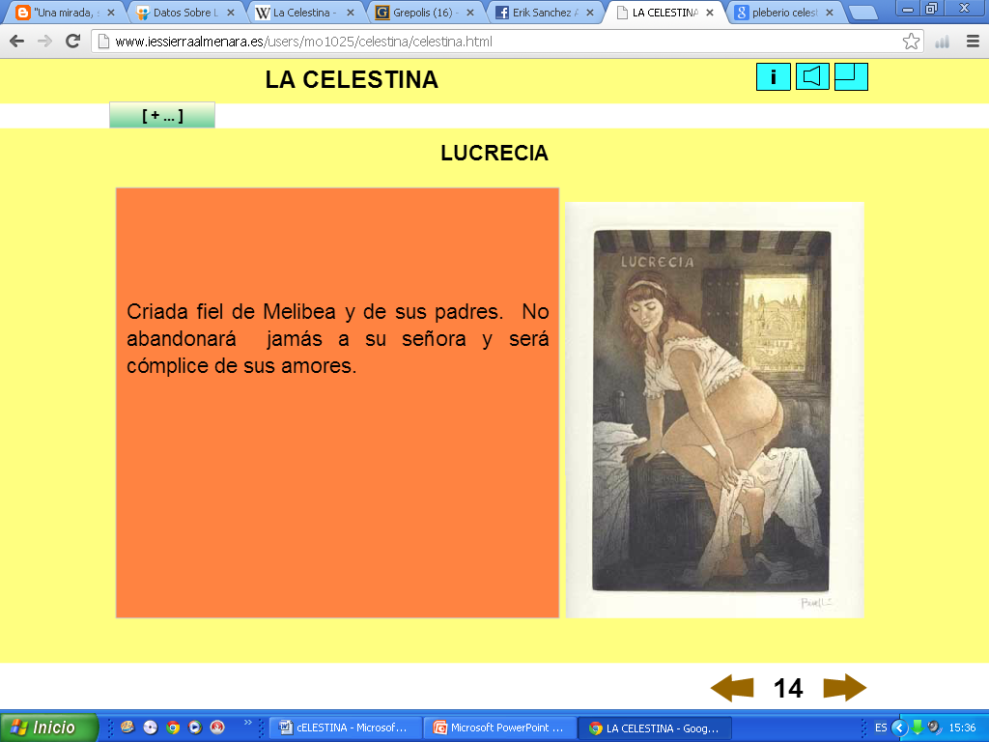
Criada de Melibea
Lucrecia
Es la Criada fiel de Melibea y de sus padres
Se muestra insatisfecha a la llamada del instinto carnal
Es cómplice de sus amores.

Slide 19
Temas de la celestina

Slide 20
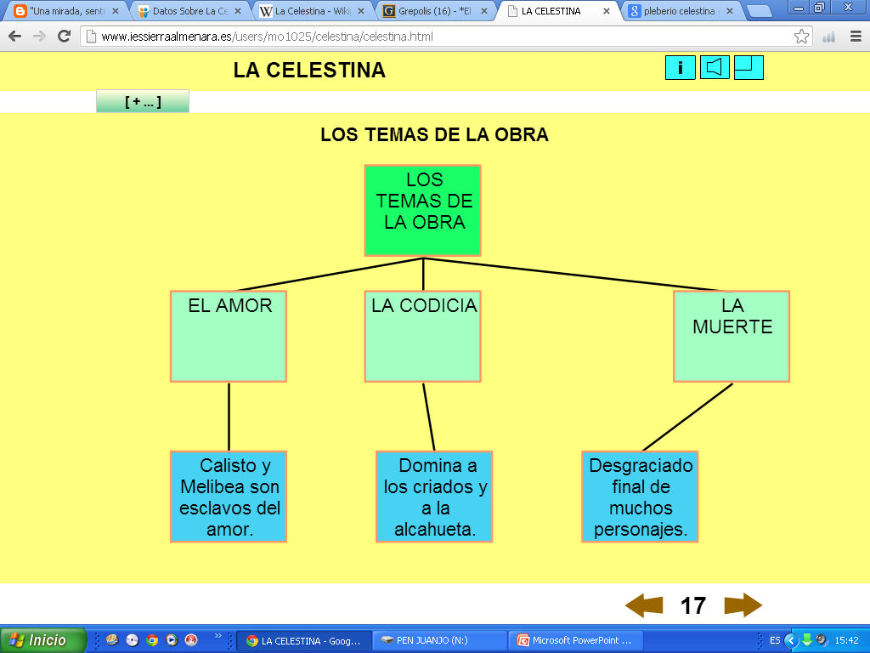

Slide 21
Temas principales y secundarios
-Amor: Predomina el "loco amor" (un amor enfermizo y obsesivo) además, es un amor ilícito.
-Codicia: Por la muerte de Celestina, Sempronio y Pármeno
-Muerte: Un mundo caótico con traición y la violencia en las relaciones personales
-Lujuria: Corrupción de Pármeno y muerte de los amantes
-Magia: Celestina usa la magia para que Melibea se
enamore de Calisto

Slide 22
Adaptaciones
Literatura:
-Nobela
-Poesia
-Teatro

Slide 23
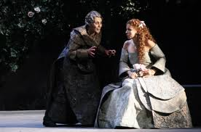
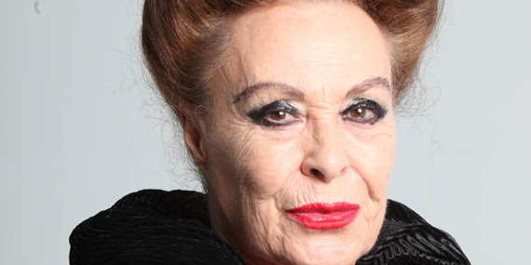
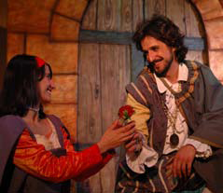


Teatro

Slide 24
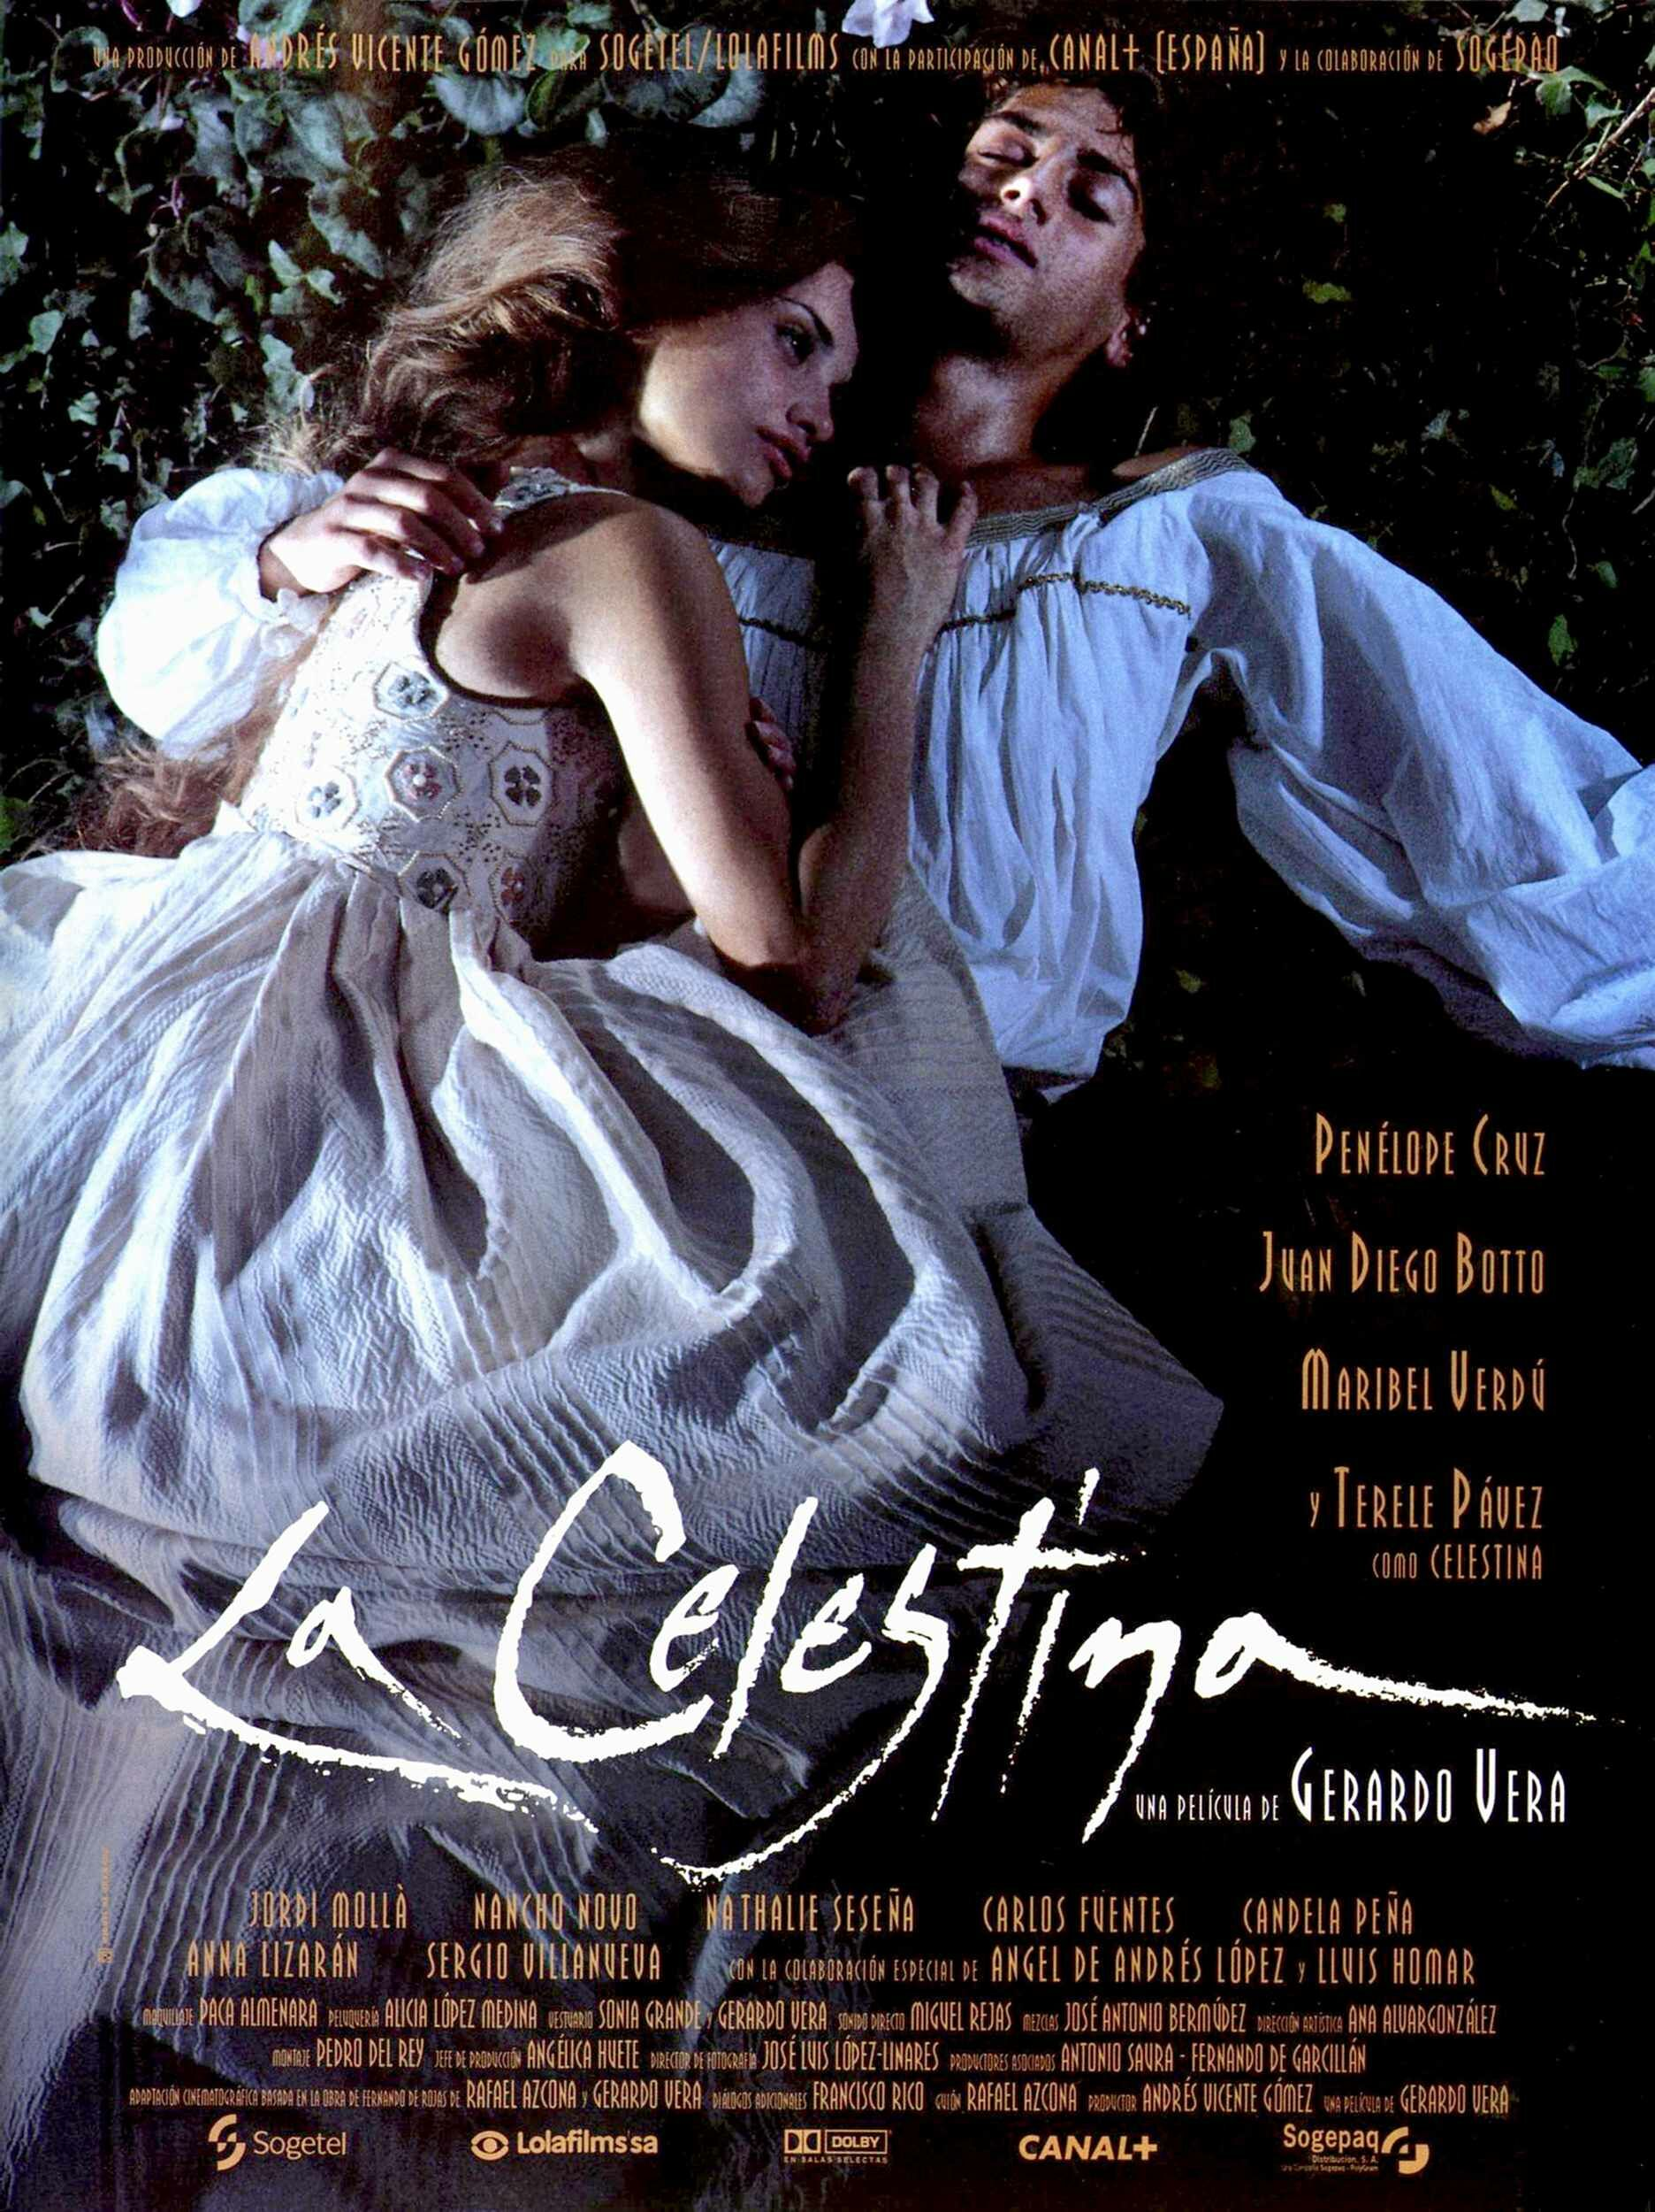
Cine

Slide 25
Adaptaciones
Cine:
http://www.youtube.com/watch?v=5lRUL4zzdOc

Slide 26
Fin

